Slide 1


Thiết Kế Website Sáng Tác Truyện Chat Tích Hợp AI
Báo cáo kết thúc môn Công nghệ Phần mềm của Khoa Kỹ thuật và Công nghệ, Bộ môn Công nghệ Thông tin.
Nguyễn Huỳnh Phú Vinh 110122203
Nguyễn Phú Vinh 110122204
Huỳnh Phước Thọ 110122169

Slide 2

Giới Thiệu Dự Án
Dự án "Thiết Kế Website Sáng Tác Truyện Chat Tích Hợp AI" nhằm giải quyết những thách thức trong sáng tác văn học bằng cách phát triển một nền tảng web full-stack. Nền tảng này sử dụng Next.js, MySQL và tích hợp sâu với mô hình ngôn ngữ lớn Gemini, cung cấp trợ lý ảo thông minh cho các nhà văn.

Slide 3



Mô Tả Ứng Dụng
Người dùng (Tác giả)
Hệ thống AI Phụ trợ
Tạo, quản lý truyện, xây dựng thế giới truyện, sáng tác nội dung, tương tác với AI, xuất bản và chia sẻ.
Tương tác qua Model Context Protocol (MCP), cho phép AI truy cập và thay đổi dữ liệu truyện.

Slide 4
Chức Năng Hệ Thống
Quản lý Người dùng & Xác thực
Quản lý Truyện & Nội dung
Tương tác với AI (Gemini)
Tích hợp Giao thức MCP
Đăng ký/Đăng nhập (email/Google)
Tạo/quản lý truyện, chương, nhân vật
Chat tương tác, gợi ý ý tưởng
Cung cấp MCP Server
Đăng ký công cụ
Quản lý tài khoản
Soạn thảo nội dung
Tạo sinh nội dung/hội thoại
Xác thực an toàn
Quản lý API Key
Phản hồi liên tục

Slide 5
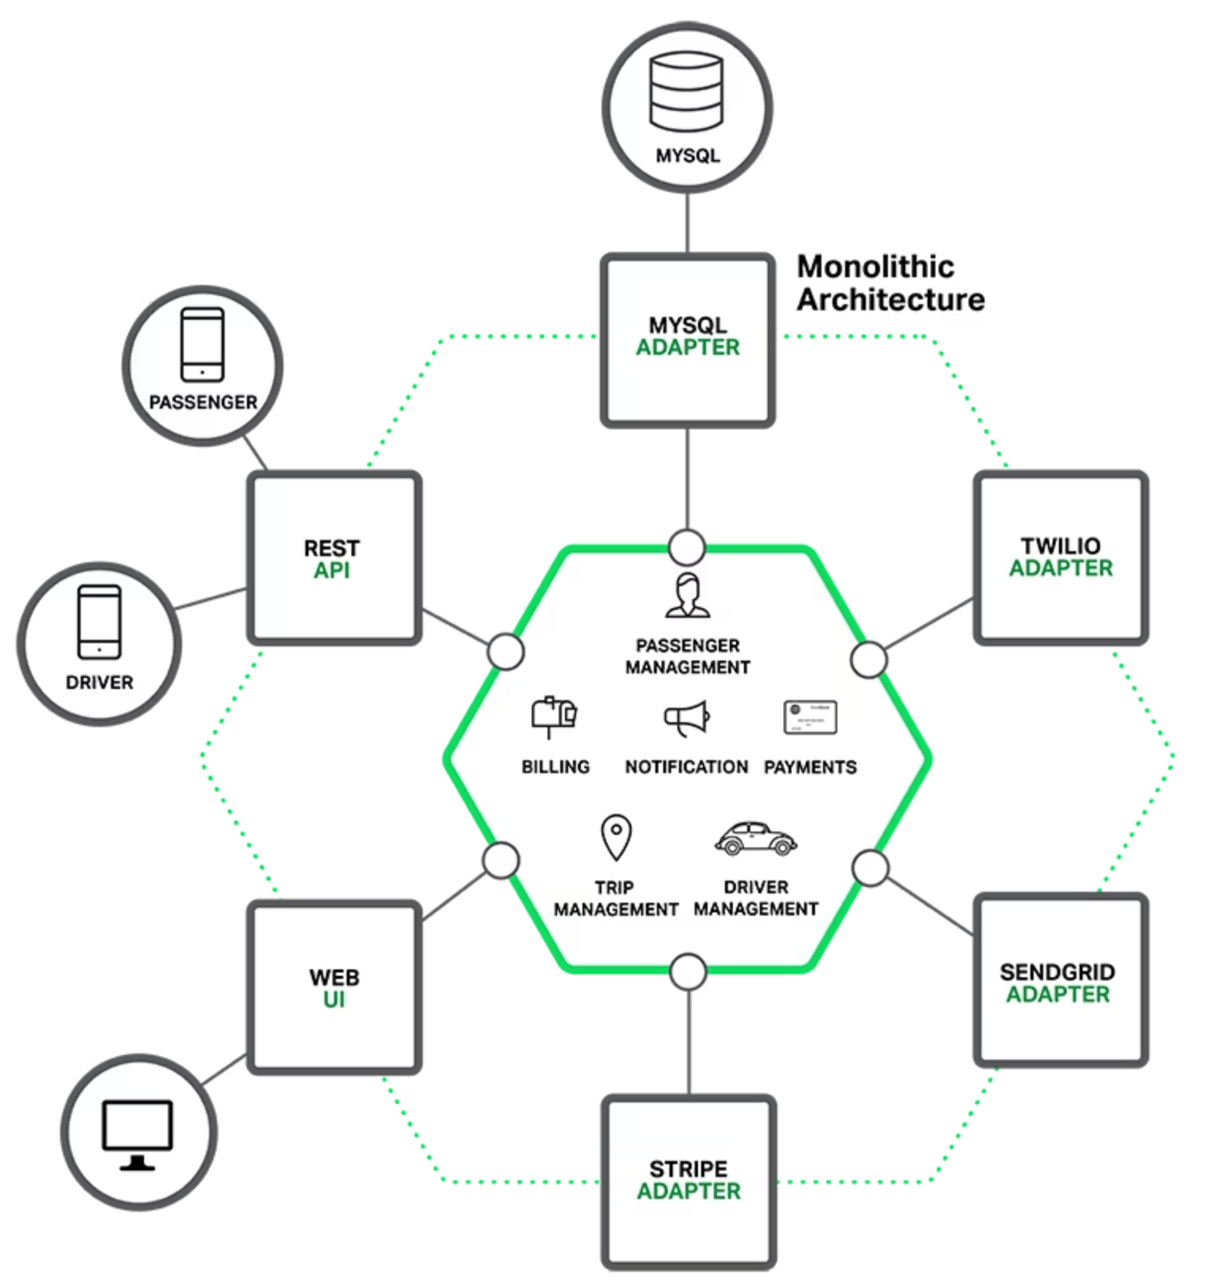
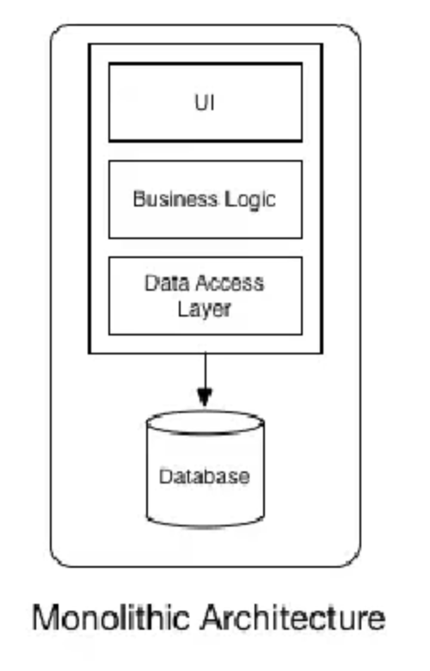
Kiến Trúc Phần Mềm
Kiến trúc Monolithic
Kiến trúc Microservices
Ứng dụng được xây dựng như một đơn vị duy nhất, thống nhất. Phát triển và triển khai đơn giản ban đầu, nhưng khó mở rộng và bảo trì khi lớn.
Ứng dụng cấu thành từ các dịch vụ nhỏ, độc lập. Linh hoạt mở rộng, công nghệ đa dạng, nhưng phức tạp trong vận hành và kiểm thử.

Slide 6
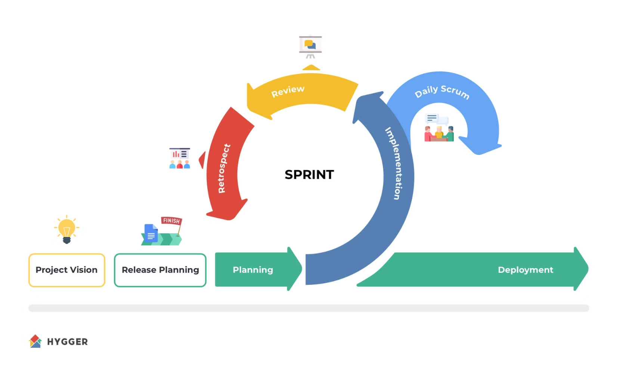
Phương Pháp Luận Phát Triển: Agile & Scrum
Triết lý Agile
Khung làm việc Scrum
Cá nhân và tương tác > quy trình và công cụ
Giúp đội nhóm tạo giá trị qua giải pháp thích ứng. Dựa trên Minh bạch, Thanh tra, Thích ứng.
Phần mềm chạy tốt > tài liệu đầy đủ
Hợp tác với khách hàng > đàm phán hợp đồng
Phản hồi thay đổi > bám sát kế hoạch

Slide 7



Hệ Thống Quản Lý Phiên Bản & CI/CD
Git
GitHub
GitHub Actions
Hệ thống quản lý phiên bản phân tán, cho phép theo dõi thay đổi và hợp nhất mã nguồn hiệu quả.
Nền tảng lưu trữ kho Git, hỗ trợ cộng tác, quản lý dự án và tự động hóa quy trình.
Nền tảng CI/CD tích hợp, tự động hóa xây dựng, kiểm thử và triển khai mã nguồn.

Slide 8



RESTful API
REST (Representational State Transfer) là kiến trúc phần mềm cho ứng dụng mạng. RESTful API tuân thủ các nguyên tắc của REST, giúp hệ thống mở rộng và dễ bảo trì.
Client-Server
Stateless
Tách biệt client và server, tăng tính độc lập và mở rộng.
Mỗi yêu cầu độc lập; server không lưu trạng thái client.
Resource-based
Thao tác qua HTTP
Mọi thứ là tài nguyên, định danh bằng URI.
Tương tác bằng các phương thức HTTP chuẩn (GET, POST, PUT/PATCH, DELETE).

Slide 9










5.1 Ngăn xếp Công nghệ (Technology Stack)
Dự án "Thiết kế Website Sáng tác truyện Chat tích hợp AI" được xây dựng trên một ngăn xếp công nghệ hiện đại, đảm bảo hiệu suất, khả năng mở rộng và dễ bảo trì.
Next.js 14+
TypeScript
Nền tảng chính cho toàn bộ ứng dụng, thống nhất Frontend và Backend, tối ưu hóa hiệu năng và SEO.
Ngôn ngữ lập trình chính với hệ thống kiểu tĩnh, giúp phát hiện lỗi sớm và nâng cao trải nghiệm lập trình.
MySQL
TailwindCSS & shadcn/ui
Hệ quản trị CSDL quan hệ ổn định, hiệu năng cao, đảm bảo tính toàn vẹn dữ liệu cho ứng dụng.
Bộ công cụ xây dựng giao diện nhanh chóng, linh hoạt và đẹp mắt, tuân thủ các tiêu chuẩn về khả năng truy cập.
NextAuth.js
Google Gemini API
Giải pháp xác thực toàn diện, hỗ trợ nhiều phương thức đăng nhập và quản lý phiên làm việc an toàn.
Trái tim của các tính năng thông minh, cung cấp khả năng gợi ý ý tưởng, tạo sinh nội dung và ảnh bìa.
Docker & Docker Compose
GitHub Actions
Công cụ đóng gói và quản lý môi trường ứng dụng, đảm bảo tính nhất quán và dễ dàng triển khai trên các môi trường.
Nền tảng tự động hóa quy trình CI/CD, giúp tự động build, kiểm thử và triển khai mã nguồn hiệu quả.
VNPay
Model Context Protocol (MCP)
Cổng thanh toán tích hợp để xử lý các giao dịch cho các gói tính năng cao cấp tại thị trường Việt Nam.
Giao thức chuẩn hóa cho phép các trợ lý AI bên ngoài tương tác và điều khiển chức năng của ứng dụng.

Slide 10

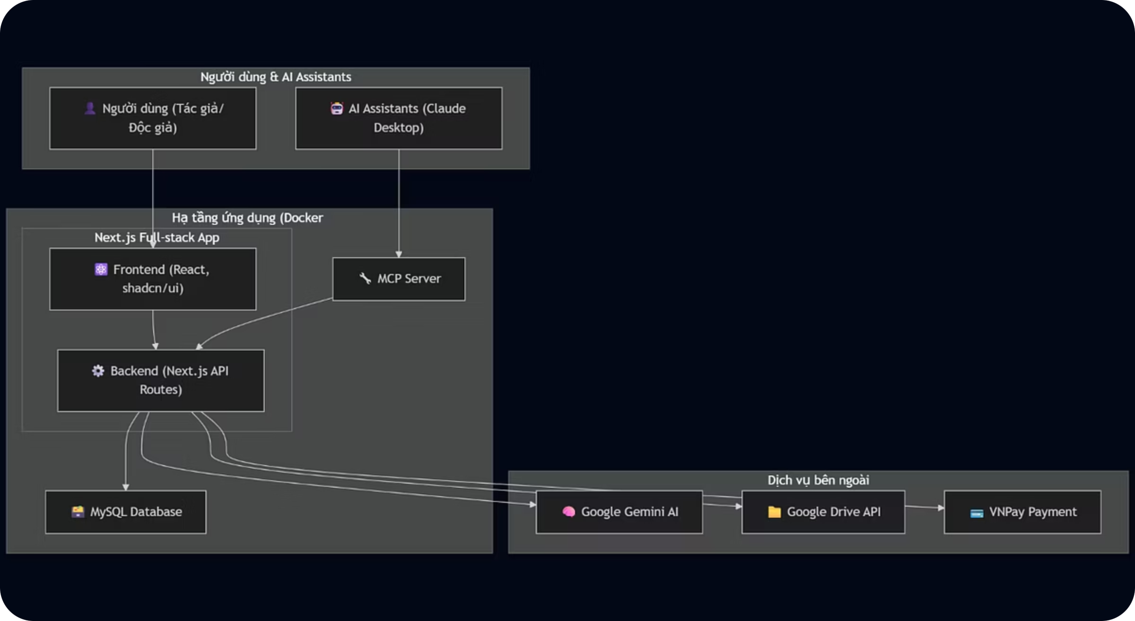
Kiến Trúc Tổng Thể Hệ Thống
Dự án sử dụng kiến trúc Full-stack Monolithic với Next.js và được đóng gói bằng Docker/Docker Compose để đảm bảo phát triển linh hoạt và môi trường nhất quán.

Slide 11

Kế Hoạch Scrum: Các Sprint Chính
Dự án "Thiết Kế Website Sáng Tác Truyện Chat Tích Hợp AI" áp dụng khung làm việc Scrum với 7 Sprint, mỗi Sprint kéo dài từ 1 đến 2 tuần. Mỗi Sprint tập trung vào các hạng mục công việc cụ thể từ Product Backlog, nhằm đạt được các mục tiêu đã đề ra và bao gồm phân công nhiệm vụ, thời gian thực hiện và điểm Story (Story Points).
1
2
3
Nền tảng & Xác thực
Quản lý Người dùng nâng cao
Chức năng nghiệp vụ cốt lõi
Xây dựng luồng xác thực người dùng cơ bản và bộ khung giao diện chính.
Mở rộng hệ thống với đăng nhập Google, quản lý tài khoản và tích hợp VNPay.
Quản lý vòng đời tác phẩm: truyện, chương, nhân vật, nội dung hội thoại.
4
5
6
Tích hợp AI chuyên sâu
Nâng cao trải nghiệm đọc
Phát triển AI trợ lý sáng tác
Đưa AI vào sáng tác: tạo ý tưởng, hình ảnh, phát triển nhân vật, chatbot trợ lý.
Triển khai tính năng yêu thích, đánh dấu, theo dõi tiến độ và tìm kiếm mạnh mẽ.
Biến chatbot AI thành công cụ sáng tác chuyên sâu, hỗ trợ tạo/chỉnh sửa truyện.
7
Hoàn thiện & Tối ưu
Cải thiện giao diện di động, tích hợp giao thức MCP và hoàn tất tài liệu kỹ thuật.

Slide 12
Sprint 1: Nền tảng & Xác thực - Chi tiết nhiệm vụ
Dưới đây là bảng phân công chi tiết các nhiệm vụ cho Sprint 1, tập trung vào việc xây dựng nền tảng và hệ thống xác thực người dùng, cùng với các thành phần giao diện cơ bản.
1
Khởi tạo dự án Next.js và cấu hình cơ bản
Huỳnh Phước Thọ
3
22/02/2025
22/02/2025
2
Xây dựng hệ thống xác thực với next-auth
Huỳnh Phước Thọ
8
22/02/2025
28/02/2025
3
Tạo giao diện đăng nhập/đăng ký với shadcn/ui
Nguyễn Phú Vinh
5
22/02/2025
23/02/2025
4
Phát triển hệ thống điều hướng responsive
Nguyễn Phú Vinh
5
23/02/2025
25/02/2025
5
Xây dựng menu mobile với chế độ tối
Huỳnh Phước Thọ
3
25/02/2025
26/02/2025
6
Thêm tính năng quên mật khẩu
Nguyễn Phú Vinh
3
23/02/2025
26/02/2025
7
Tạo component footer và cập nhật giao diện
Nguyễn Phú Vinh
3
24/02/2025
26/02/2025
8
Thêm component tính năng cho trang chủ
Nguyễn Phú Vinh
3
26/02/2025
27/02/2025

Slide 13
Sprint 2: Quản lý Người dùng nâng cao - Chi tiết nhiệm vụ
Bảng dưới đây trình bày chi tiết các nhiệm vụ cho Sprint 2, tập trung vào việc mở rộng hệ thống người dùng với các tính năng đăng ký, quản lý tài khoản và tích hợp thanh toán.
9
Triển khai đăng ký người dùng với MySQL và bcrypt
Huỳnh Phước Thọ
5
27/02/2025
01/03/2025
10
Xây dựng trang cài đặt và cải thiện điều hướng
Nguyễn Phú Vinh
5
01/03/2025
02/03/2025
11
Thêm tính năng quản lý tài khoản người dùng
Huỳnh Phước Thọ
8
03/03/2025
05/03/2025
12
Tích hợp Google Drive cho lưu trữ avatar
Huỳnh Phước Thọ
5
04/03/2025
05/03/2025
13
Thêm hỗ trợ đăng nhập Google OAuth
Huỳnh Phước Thọ
5
05/03/2025
06/03/2025
14
Xây dựng hệ thống đặt lại mật khẩu qua email
Huỳnh Phước Thọ
8
05/03/2025
07/03/2025
15
Tích hợp cổng thanh toán VNPay
Nguyễn Phú Vinh
8
08/03/2025
09/03/2025
16
Thêm tính năng huy hiệu người ủng hộ
Nguyễn Phú Vinh
3
09/03/2025
10/03/2025

Slide 14
Sprint 3: Chức năng nghiệp vụ cốt lõi - Chi tiết nhiệm vụ
Bảng dưới đây trình bày chi tiết các nhiệm vụ cho Sprint 3, tập trung vào việc xây dựng và quản lý các chức năng cốt lõi liên quan đến nội dung truyện và hệ thống xuất bản.
17
Triển khai hệ thống quản lý truyện với CRUD
Huỳnh Phước Thọ
8
10/03/2025
12/03/2025
18
Xây dựng quản lý nhân vật và chi tiết truyện
Huỳnh Phước Thọ
8
11/03/2025
13/03/2025
19
Thêm chức năng quản lý chương
Huỳnh Phước Thọ
8
12/03/2025
15/03/2025
20
Tạo trang viết chương với quản lý đối thoại
Huỳnh Phước Thọ
8
12/03/2025
16/03/2025
21
Triển khai xuất bản chương và hệ thống sắp xếp
Huỳnh Phước Thọ
5
13/03/2025
15/03/2025
22
Thay thế hệ thống danh mục bằng thẻ
Nguyễn Phú Vinh
5
14/03/2025
17/03/2025
23
Phát triển thư viện truyện với điều hướng
Nguyễn Phú Vinh
8
16/03/2025
18/03/2025
24
Thêm chức năng di chuyển đối thoại
Nguyễn Phú Vinh
3
16/03/2025
17/03/2025

Slide 15
Sprint 4: Tích hợp AI chuyên sâu - Chi tiết nhiệm vụ
Bảng dưới đây trình bày chi tiết các nhiệm vụ cho Sprint 4, tập trung vào việc tích hợp sâu rộng các mô hình AI để hỗ trợ sáng tác, từ gợi ý ý tưởng đến tạo hình ảnh và phát triển nhân vật.
25
Tích hợp Gemini AI cho tạo ý tưởng truyện
Nguyễn Huỳnh Phú Vinh
8
20/03/2025
22/03/2025
26
Thêm gợi ý ảnh bìa được tạo bởi AI
Nguyễn Huỳnh Phú Vinh
5
22/03/2025
23/03/2025
27
Triển khai tạo ảnh Together AI
Nguyễn Huỳnh Phú Vinh
8
22/03/2025
24/03/2025
28
Cải thiện tạo nhân vật với gợi ý AI
Nguyễn Huỳnh Phú Vinh
8
21/03/2025
25/03/2025
29
Thêm component chatbot trợ lý truyện
Nguyễn Huỳnh Phú Vinh
8
24/03/2025
26/03/2025
30
Triển khai phản hồi streaming cho chat
Nguyễn Huỳnh Phú Vinh
5
25/03/2025
26/03/2025
31
Thêm tạo truyện và nhân vật bằng AI
Nguyễn Phú Vinh
8
26/03/2025
28/03/2025
32
Cải thiện tạo đối thoại với đa đối thoại
Nguyễn Huỳnh Phú Vinh
8
27/03/2025
29/03/2025

Slide 16
Sprint 5: Nâng cao trải nghiệm đọc - Chi tiết nhiệm vụ
Bảng dưới đây trình bày chi tiết các nhiệm vụ cho Sprint 5, tập trung vào việc nâng cao trải nghiệm đọc của người dùng thông qua các tính năng tương tác và cải tiến giao diện.
33
Triển khai chức năng yêu thích
Nguyễn Phú Vinh
5
15/04/2025
16/04/2025
34
Thêm chức năng đánh dấu và cải thiện giao diện
Huỳnh Phước Thọ
5
14/04/2025
16/04/2025
35
Thêm theo dõi đọc chương
Huỳnh Phước Thọ
5
13/04/2025
15/04/2025
36
Triển khai chức năng tìm kiếm nâng cao
Nguyễn Phú Vinh
8
17/04/2025
18/04/2025
37
Thêm tìm kiếm bằng AI với điểm liên quan
Nguyễn Huỳnh Phú Vinh
8
18/04/2025
19/04/2025
38
Thêm nhà cung cấp loading và cải thiện điều hướng
Nguyễn Phú Vinh
5
20/04/2025
21/04/2025
39
Thêm component con trỏ tùy chỉnh với hiệu ứng hover
Nguyễn Phú Vinh
3
22/04/2025
23/04/2025
40
Thêm màn hình loading ban đầu
Nguyễn Phú Vinh
3
26/04/2025
27/04/2025

Slide 17
Sprint 6: Công cụ Sáng tác Nâng cao & AI Mở rộng - Chi tiết nhiệm vụ
Bảng dưới đây trình bày chi tiết các nhiệm vụ cho Sprint 6, tập trung vào việc phát triển các công cụ sáng tác tiên tiến và mở rộng tích hợp AI để nâng cao khả năng tạo nội dung.
41
Thêm cuộn vô hạn và thanh trượt truyện nổi bật
Nguyễn Huỳnh Phú Vinh
5
02/05/2025
03/05/2025
42
Triển khai quy trình tạo truyện với xử lý lệnh
Nguyễn Huỳnh Phú Vinh
8
11/05/2025
14/05/2025
43
Thêm lịch sử chat với hỗ trợ hình ảnh
Nguyễn Huỳnh Phú Vinh
8
10/05/2025
12/05/2025
44
Triển khai trợ lý chat AI cho phát triển truyện
Nguyễn Huỳnh Phú Vinh
8
07/05/2025
08/05/2025
45
Thêm hỗ trợ tạo chương và outline
Nguyễn Huỳnh Phú Vinh
8
15/05/2025
17/05/2025
46
Cải thiện cấu trúc dữ liệu truyện
Nguyễn Huỳnh Phú Vinh
5
15/05/2025
16/05/2025
47
Thêm chức năng tạo nhân vật vào AI chat
Nguyễn Huỳnh Phú Vinh
8
15/05/2025
18/05/2025
48
Thêm chức năng chỉnh sửa truyện
Huỳnh Phước Thọ
5
18/05/2025
19/05/2025
1

Slide 18
Sprint 7: Hoàn Thiện & Tối Ưu Hóa - Chi tiết nhiệm vụ
Bảng dưới đây trình bày chi tiết các nhiệm vụ cho Sprint 7, tập trung vào việc hoàn thiện các tính năng, tối ưu hóa hiệu suất, cải thiện khả năng phản hồi và đảm bảo chất lượng hệ thống.
49
Triển khai trợ lý chat AI và tái cấu trúc components
Nguyễn Phú Vinh
8
22/05/2025
24/05/2025
50
Cải thiện khả năng phản hồi mobile và cập nhật nội dung
Nguyễn Phú Vinh
5
24/05/2025
25/05/2025
51
Thêm tích hợp MCP và cải thiện cơ sở hạ tầng
Nguyễn Huỳnh Phú Vinh
8
25/05/2025
26/05/2025
52
Thêm script kiểm tra API toàn diện
Nguyễn Huỳnh Phú Vinh
5
19/07/2025
19/07/2025
53
Cập nhật README với tài liệu toàn diện
Nguyễn Huỳnh Phú Vinh
3
19/07/2025
19/07/2025
54
Cập nhật tham chiếu repository sang vị trí mới
Nguyễn Huỳnh Phú Vinh
2
19/07/2025
19/07/2025

Slide 19





Kế Hoạch Scrum: Quy Trình & Quản Lý Rủi Ro
Để đảm bảo dự án được triển khai hiệu quả và giảm thiểu rủi ro, chúng tôi tuân thủ quy trình Scrum tiêu chuẩn và đã xác định các biện pháp quản lý rủi ro cụ thể.
Quy Trình Scrum
Sprint Planning
Daily Scrum
Đầu mỗi Sprint, nhóm xác định mục tiêu, chọn hạng mục từ Product Backlog, phân công nhiệm vụ và ước lượng Story Points.
Cuộc họp ngắn hàng ngày (15 phút) để đồng bộ tiến độ, thảo luận vấn đề phát sinh và lập kế hoạch cho 24 giờ tiếp theo.
Sprint Review
Sprint Retrospective
Cuối Sprint, nhóm trình bày Increments đã hoàn thành để nhận phản hồi từ Product Owner và các bên liên quan, đồng thời điều chỉnh Product Backlog.
Cuối Sprint, nhóm thảo luận về những điểm đã làm tốt, những gì cần cải thiện và lập kế hoạch hành động cho Sprint tiếp theo.
Quản Lý Rủi Ro
Chúng tôi đã xác định các rủi ro tiềm ẩn và đề xuất biện pháp giảm thiểu như sau:
Rủi ro về kỹ thuật
Rủi ro về tiến độ
Rủi ro về nhân sự
Tích hợp Gemini AI hoặc VNPay có thể gặp lỗi do tài liệu không đầy đủ hoặc thay đổi API.
Một số nhiệm vụ phức tạp có thể mất nhiều thời gian hơn dự kiến.
Thành viên nhóm có thể gặp vấn đề cá nhân hoặc lịch trình học tập.
Giải pháp: Thực hiện kiểm thử tích hợp sớm và duy trì liên lạc với nhà cung cấp API.
Giải pháp: Ước lượng Story Points cẩn thận và dành thời gian đệm cho các nhiệm vụ phức tạp.
Giải pháp: Phân công nhiệm vụ linh hoạt và đảm bảo giao tiếp thường xuyên qua Daily Scrum.
Kế hoạch Scrum này đã cung cấp một lộ trình rõ ràng, giúp nhóm thực hiện dự án một cách có tổ chức, minh bạch và hiệu quả, đảm bảo hoàn thành các mục tiêu đã đề ra trong thời gian quy định.

Slide 20



KIỂM THỬ VÀ ĐẢM BẢO CHẤT LƯỢNG
Chiến lược kiểm thử của dự án được xây dựng theo phương pháp đa tầng, đảm bảo chất lượng từ mã nguồn nhỏ nhất đến toàn bộ hệ thống. Cách tiếp cận này giúp phát hiện lỗi sớm và giảm thiểu chi phí sửa chữa.
Kiểm Thử API (Backend)
Kiểm Thử Tích hợp Liên tục (CI)
Kiểm Thử Đơn vị (Unit Test)
Xác thực logic nghiệp vụ, tính toàn vẹn dữ liệu và bảo mật ở cấp độ backend.
Kiểm tra các hàm và thành phần riêng lẻ, đảm bảo chúng hoạt động đúng thiết kế.
Tự động hóa quy trình kiểm thử mỗi khi mã nguồn thay đổi, ngăn chặn lỗi regressions.

Slide 21
KẾT LUẬN VÀ HƯỚNG PHÁT TRIỂN
Quá trình thực hiện
Dự án được triển khai theo phương pháp Agile Scrum qua 7 Sprint, đảm bảo quy trình làm việc có hệ thống và hiệu quả. Việc sử dụng Next.js, Docker/Docker Compose và GitHub đã giúp đạt được các mục tiêu đề ra một cách nhất quán.

Slide 22

CẢM ƠN QUÝ THẦY CÔ VÀ BẠN ĐÃ THEO DÕI

